Slide 1
ZHU SHA · PLUGIN INSTALL
朱砂助手 插件
安装教程
养号 · 截流 · 数据回流一体化 ｜ 住宅 IP 更安全 · 零门槛
电脑版 Chrome / Edge · 含产品截图 · 逐步详解 · v1

Slide 2
00
WEI SHEN ME
为什么要装「朱砂助手」插件
养号、评论区截流、发布后数据回流，都靠这个浏览器插件在你已登录的小红书里执行。
用本机住宅 IP，比机房扫码更安全、登录态更稳；每 75 分钟自动续期，不易掉线。
01

Slide 3
朱砂 · 操盘台 VERTICAL AGENT STUDIO
PREPARE · 准备工作
开始前，先备齐 3 样
1
一台电脑 + Chrome / Edge 浏览器
插件是电脑版浏览器扩展，手机不需要装。
2
登录你的朱砂操盘台账号
和插件用同一浏览器，装好后自动认这个登录态。
3
登录要养号/截流的小红书账号
同一浏览器打开 xiaohongshu.com 并登录，脚本在此登录态里跑。
02

Slide 4
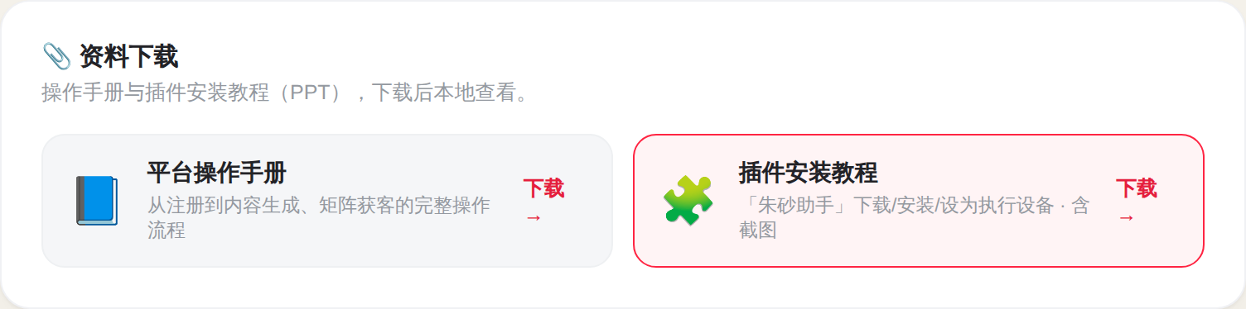
朱砂 · 操盘台 VERTICAL AGENT STUDIO
STEP 01 · 下载插件包
第一步：下载「朱砂助手」压缩包
1
进入「联系客服」或「设备看板」
点页面上的「⬇ 下载插件」按钮。
2
下载得到 .zip 压缩包
文件名 zhusha-helper-extension.zip。
3
解压到一个固定文件夹
别放桌面/下载等临时目录——删了插件会失效。
⚠ 解压后文件夹里应能看到 manifest.json；建议放 D:\朱砂助手\ 或 文稿/朱砂助手/。
03

Slide 5
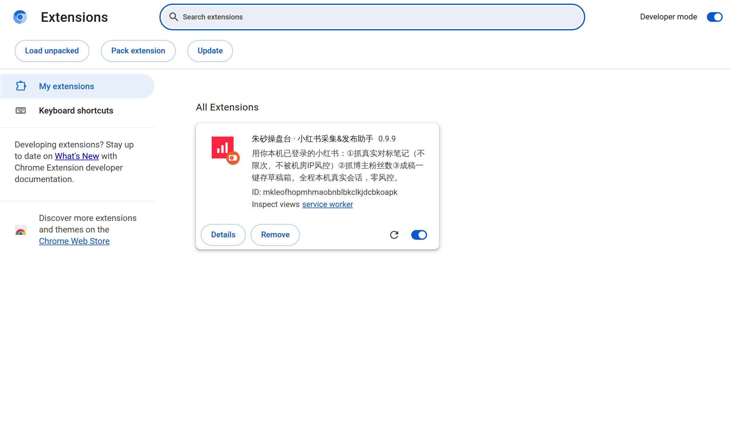
朱砂 · 操盘台 VERTICAL AGENT STUDIO
STEP 02 · 打开扩展管理
第二步：打开浏览器扩展管理页
1
地址栏输入 chrome://extensions
Edge 浏览器输入 edge://extensions，回车。
2
或从菜单进入
右上角 ⋮ →「扩展」→「管理扩展程序」。
3
看到扩展程序列表页
即右图这个页面。
04

Slide 6
朱砂 · 操盘台 VERTICAL AGENT STUDIO
STEP 03 · 开发者模式
第三步：打开右上角「开发者模式」
1
找到右上角「开发者模式」开关
把它打开（变蓝，见右图右上角）。
2
页面顶部会多出按钮
出现「加载已解压的扩展程序」等三个按钮。
⚠ 没有这三个按钮，就是「开发者模式」还没打开——务必先打开它。
05

Slide 7
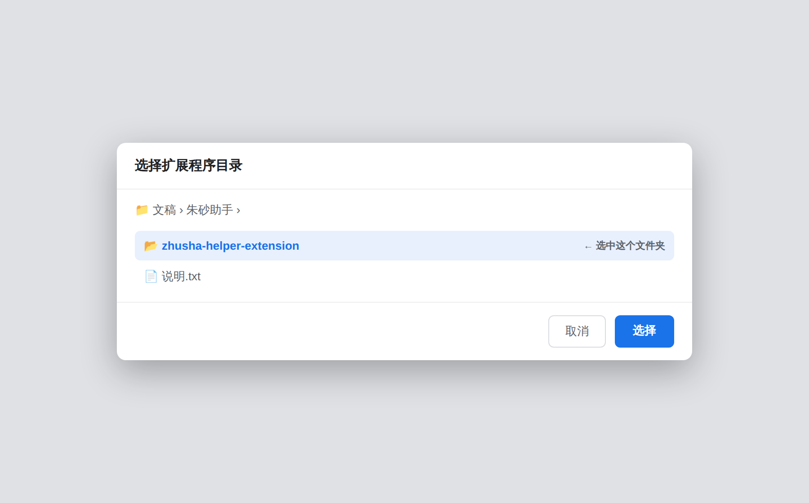
朱砂 · 操盘台 VERTICAL AGENT STUDIO
STEP 04 · 加载插件
第四步：加载已解压的扩展程序
1
点「加载已解压的扩展程序」
英文界面是 Load unpacked。
2
选中第 1 步解压出的文件夹
注意选文件夹本身（右图蓝色项），不是里面的文件。
3
列表出现「朱砂助手」即成功
能看到图标与版本号 0.9.9。
⚠ 报错「缺少 manifest」= 选错层级，请选到含 manifest.json 的那层文件夹。
06

Slide 8
朱砂 · 操盘台 VERTICAL AGENT STUDIO
STEP 05 · 固定 + 登录
第五步：固定图标并保持登录
1
点扩展栏拼图图标 🧩
把「朱砂助手」点为固定，图标常驻工具栏。
2
确认已登录朱砂操盘台
插件自动读取登录态，无需重复输入。
07

Slide 9
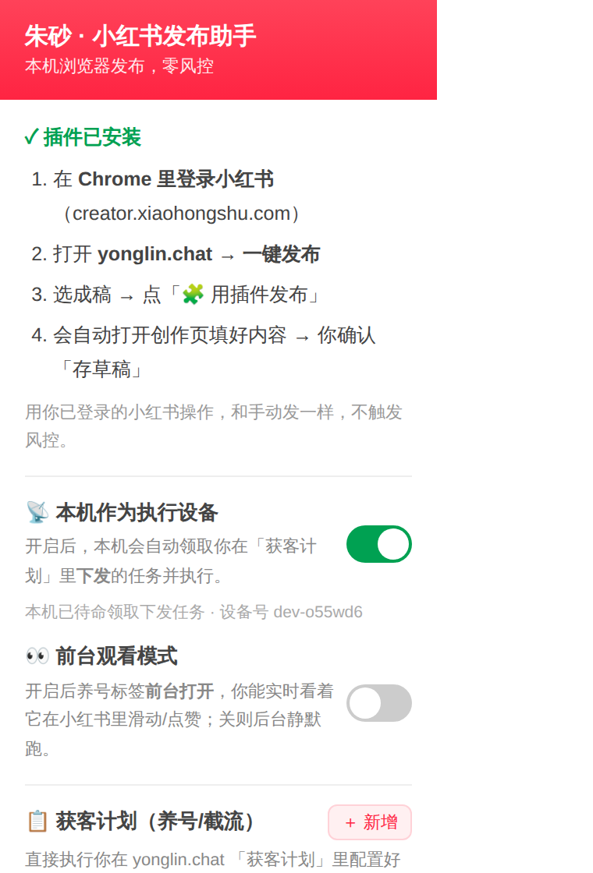
朱砂 · 操盘台 VERTICAL AGENT STUDIO
STEP 06 · 设为执行设备
第六步：把本机设为执行设备
1
点工具栏「朱砂助手」图标
打开插件弹窗（见右图）。
2
开「本机作为执行设备」
本机即出现在「设备看板」，状态=休息中。
3
开「前台观看模式」
可前台看到自动操作过程，更放心（可选）。
08

Slide 10
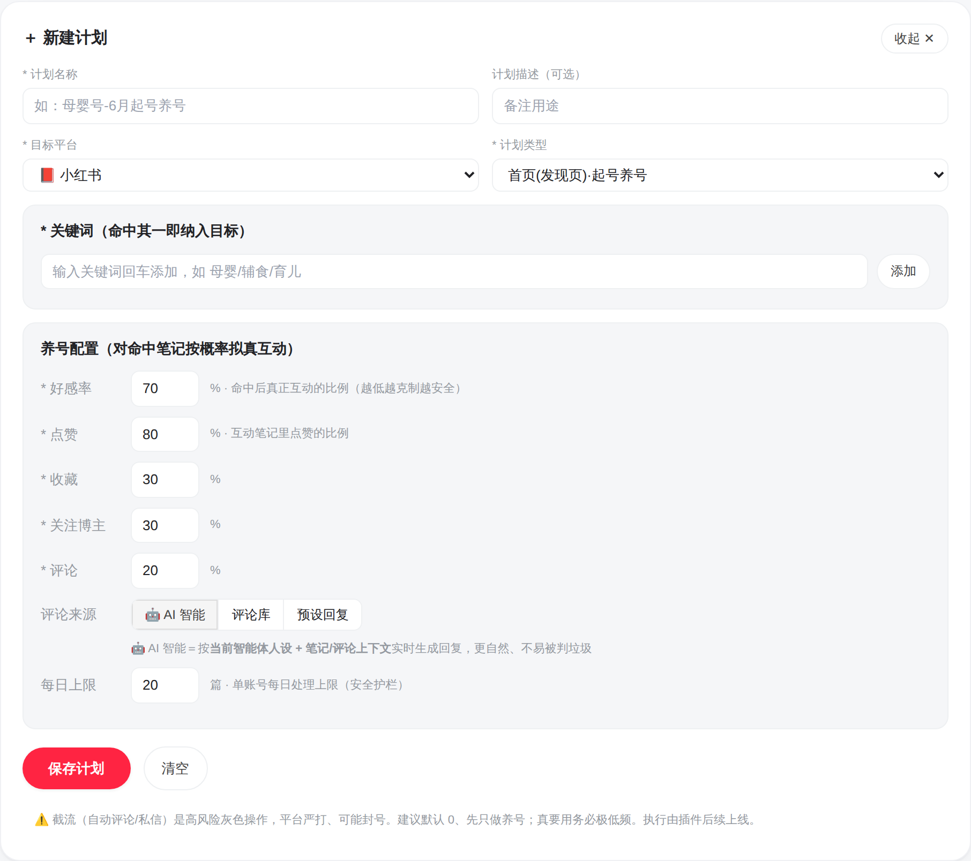
朱砂 · 操盘台 VERTICAL AGENT STUDIO
STEP 07 · 建计划下发
第七步：建养号/截流计划并下发
1
进「养号/截流计划」新建计划
选养号或截流，填关键词、各项互动比例（见右图）。
2
点 📤 下发，选本机设备
任务进入设备待领取队列。
3
回「设备看板」看状态
休息中→工作中即已开始。
⚠ 自动互动属灰色操作，请保守低频：默认只养号，截流回复/私信尽量 0。
09

Slide 11

朱砂 · 操盘台 VERTICAL AGENT STUDIO
MONITOR · 设备看板
在「设备看板」实时盯执行
1
每台在线设备一张卡
显示名称、状态（休息中/工作中/离线）。
2
可编辑名称、清理离线设备
多机农场也一目了然。
3
出验证码会自动停止
属正常保护，手动过验证后可再下发。
10

Slide 12
朱砂 · 操盘台 VERTICAL AGENT STUDIO
FAQ · 常见问题
装不上 / 掉线？先看这几条
1
装完又消失/失效
多半是解压文件夹被删或移动——放固定目录后重新加载。
2
设备看板不显示本机
确认已登录朱砂账号，且插件「本机作为执行设备」为开。
3
跑一会儿停了
遇验证码自动停，属正常保护；手动过验证后可再下发。
4
更新了没生效
插件本地加载，仓库更新后需重新下载并在扩展页「重新加载」。
11

Slide 13
THANK YOU
装好了，就去获客吧
有任何问题，点右下角「小红书助手」或到「联系客服」页加客服微信。
操作文档 / 常见问题 / 平台规则，都在助手里。
12

